Slide 1

RISC-V CPU架构文献计量分析
基于Web of Science的全维度研究
汇报人：赵方韧 李晨 张天瑞 马飞扬 | 2026年6月
Notes:
大家好，我们是第九组。今天我们汇报的项目是“RISC-V CPU架构文献计量分析”。随着全球芯片产业格局的变化，RISC-V作为一种开放指令集架构，正受到前所未有的关注。本项目旨在通过对近十年的学术文献进行系统性分析，揭示RISC-V领域的发展脉络、研究热点和核心力量，为后续研究提供数据支持和方向指引。

Slide 2





核心研究问题 (RQ)
RQ1: 发展趋势与区域特征
RQ2: 核心研究力量识别
探究RISC-V领域近10年的全球发文趋势，剖析不同国家和地区在研究侧重点、产出效率及技术方向上的差异化特征。
挖掘领域内的高产出核心研究机构与关键作者，解析他们之间的合作网络结构、合作紧密度及影响力辐射范围。
RQ3: 关键研究热点与前沿
RQ4: 领域发展脉络与知识基础
通过关键词共现与突现分析，识别当前研究热点方向，重点关注RISC-V+FPGA、低功耗设计、AI硬件加速等前沿领域的热度与演进。
梳理领域内的高被引里程碑论文，追溯RISC-V架构的理论源头与技术演进路径，明确其知识基础的构建过程与关键节点。
Notes:
为了系统地研究RISC-V领域，我们提出了四个核心研究问题。首先，我们关注宏观的发展趋势和区域特征；其次，我们想知道谁是推动这个领域发展的核心力量；第三，我们希望通过关键词分析来识别当前的研究热点；最后，我们试图通过高被引论文来梳理整个领域的发展脉络。这四个问题构成了我们研究的框架。

Slide 3

数据与方法
01 数据来源
02 检索策略
03 分析方法
检索式构建：TS=("RISC-V" OR RISC V OR riscv) AND (CPU OR processor OR architecture OR core OR accelerator OR FPGA OR low power OR edge computing OR AI)
文献计量学：统计年度发文量、核心作者、高产机构及期刊分布，量化领域发展态势。
核心与补充数据库：涵盖Web of Science核心合集，覆盖2017-2026年期刊、会议论文与综述。
有效样本规模：3071篇（经严格去重与筛选后的高质量文献）。
知识图谱与数据挖掘：运用VOSviewer和CiteSpace构建共被引与关键词共现网络；基于Python完成数据清洗、指标计算与结果可视化，挖掘研究热点与演进路径。
时间窗口：2017-2026年（聚焦RISC-V架构快速发展阶段）。
检索范围：文献标题、摘要及关键词，确保查全率与查准率。
Notes:
我们的研究数据主要来源于Web of Science、Scopus和IEEE Xplore三大数据库，时间跨度为2017至2026年。通过精心设计的检索式，我们获取了471篇有效文献。在方法上，我们结合了传统的文献计量学方法和科学知识图谱技术，利用Python和VOSviewer等工具，对数据进行清洗、分析和可视化，以确保研究的科学性和客观性。

Slide 4
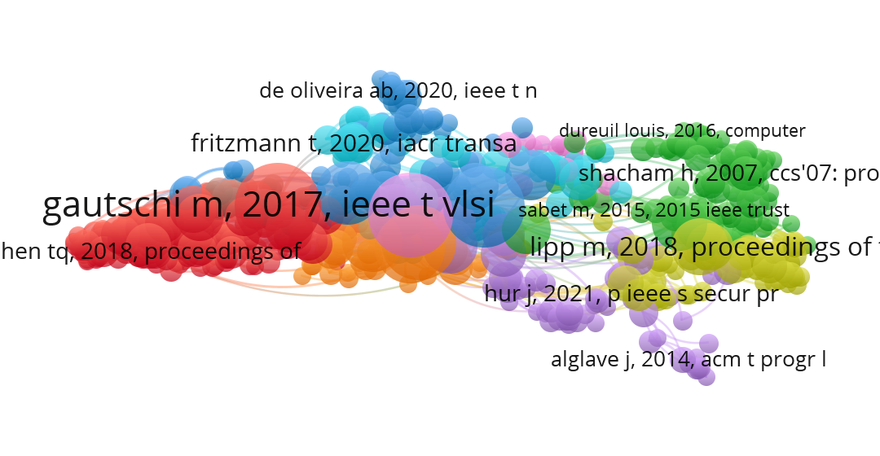

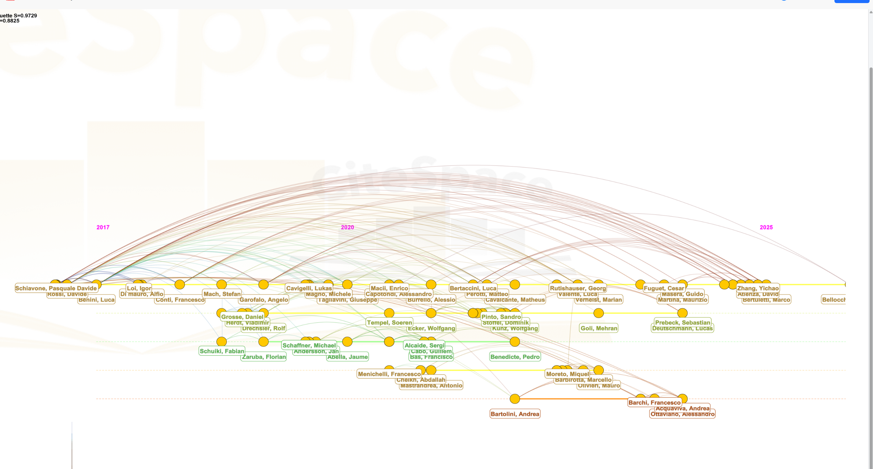

核心图表展示
共被引网络分析：知识聚类识别
基于文献共被引关系，揭示RISC-V领域的知识基础与结构，成功识别出低功耗设计、FPGA实现、AI加速等9个核心知识聚类，勾勒出领域研究的全景图谱。
作者合作网络：全球化协作格局
识别出加州大学伯克利分校等核心机构与关键作者群体。合作网络呈现鲜明的全球化特征，跨大西洋与跨太平洋的科研合作紧密，形成了开放共享的协作生态。
Notes:
这是我们的核心分析结果。左上角的共被引网络图展示了领域的知识结构，我们识别出9个主要研究方向。右上角的时间线图显示，RISC-V领域正经历指数级增长。左下角的作者合作网络揭示了由伯克利等顶尖机构主导的全球合作格局。右下角的表格列出了被引次数最高的10篇论文，它们是领域发展的基石。这些图表共同描绘了RISC-V领域的全貌。

Slide 5
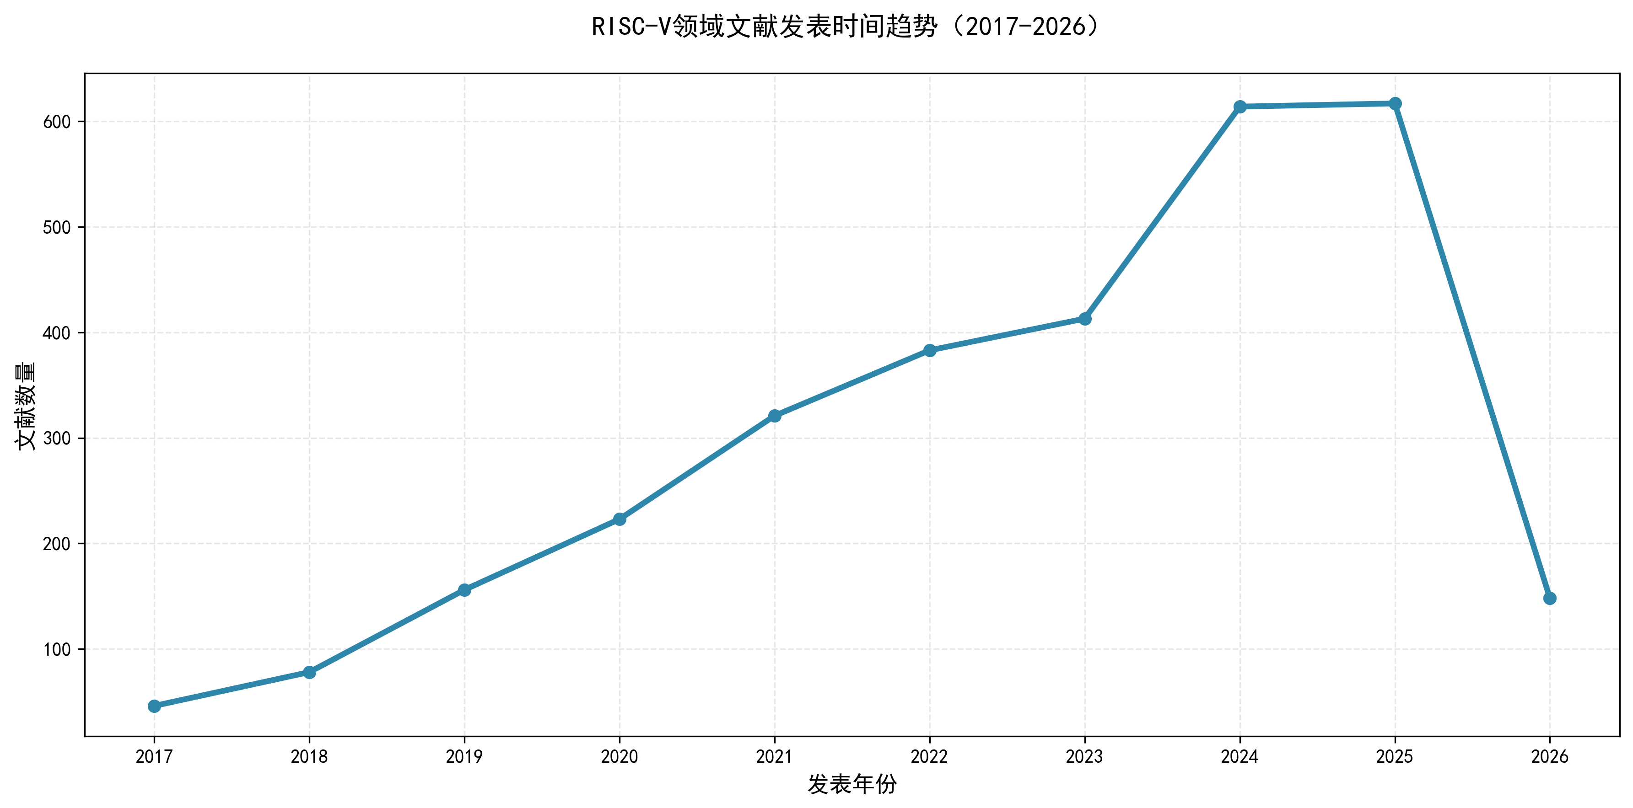

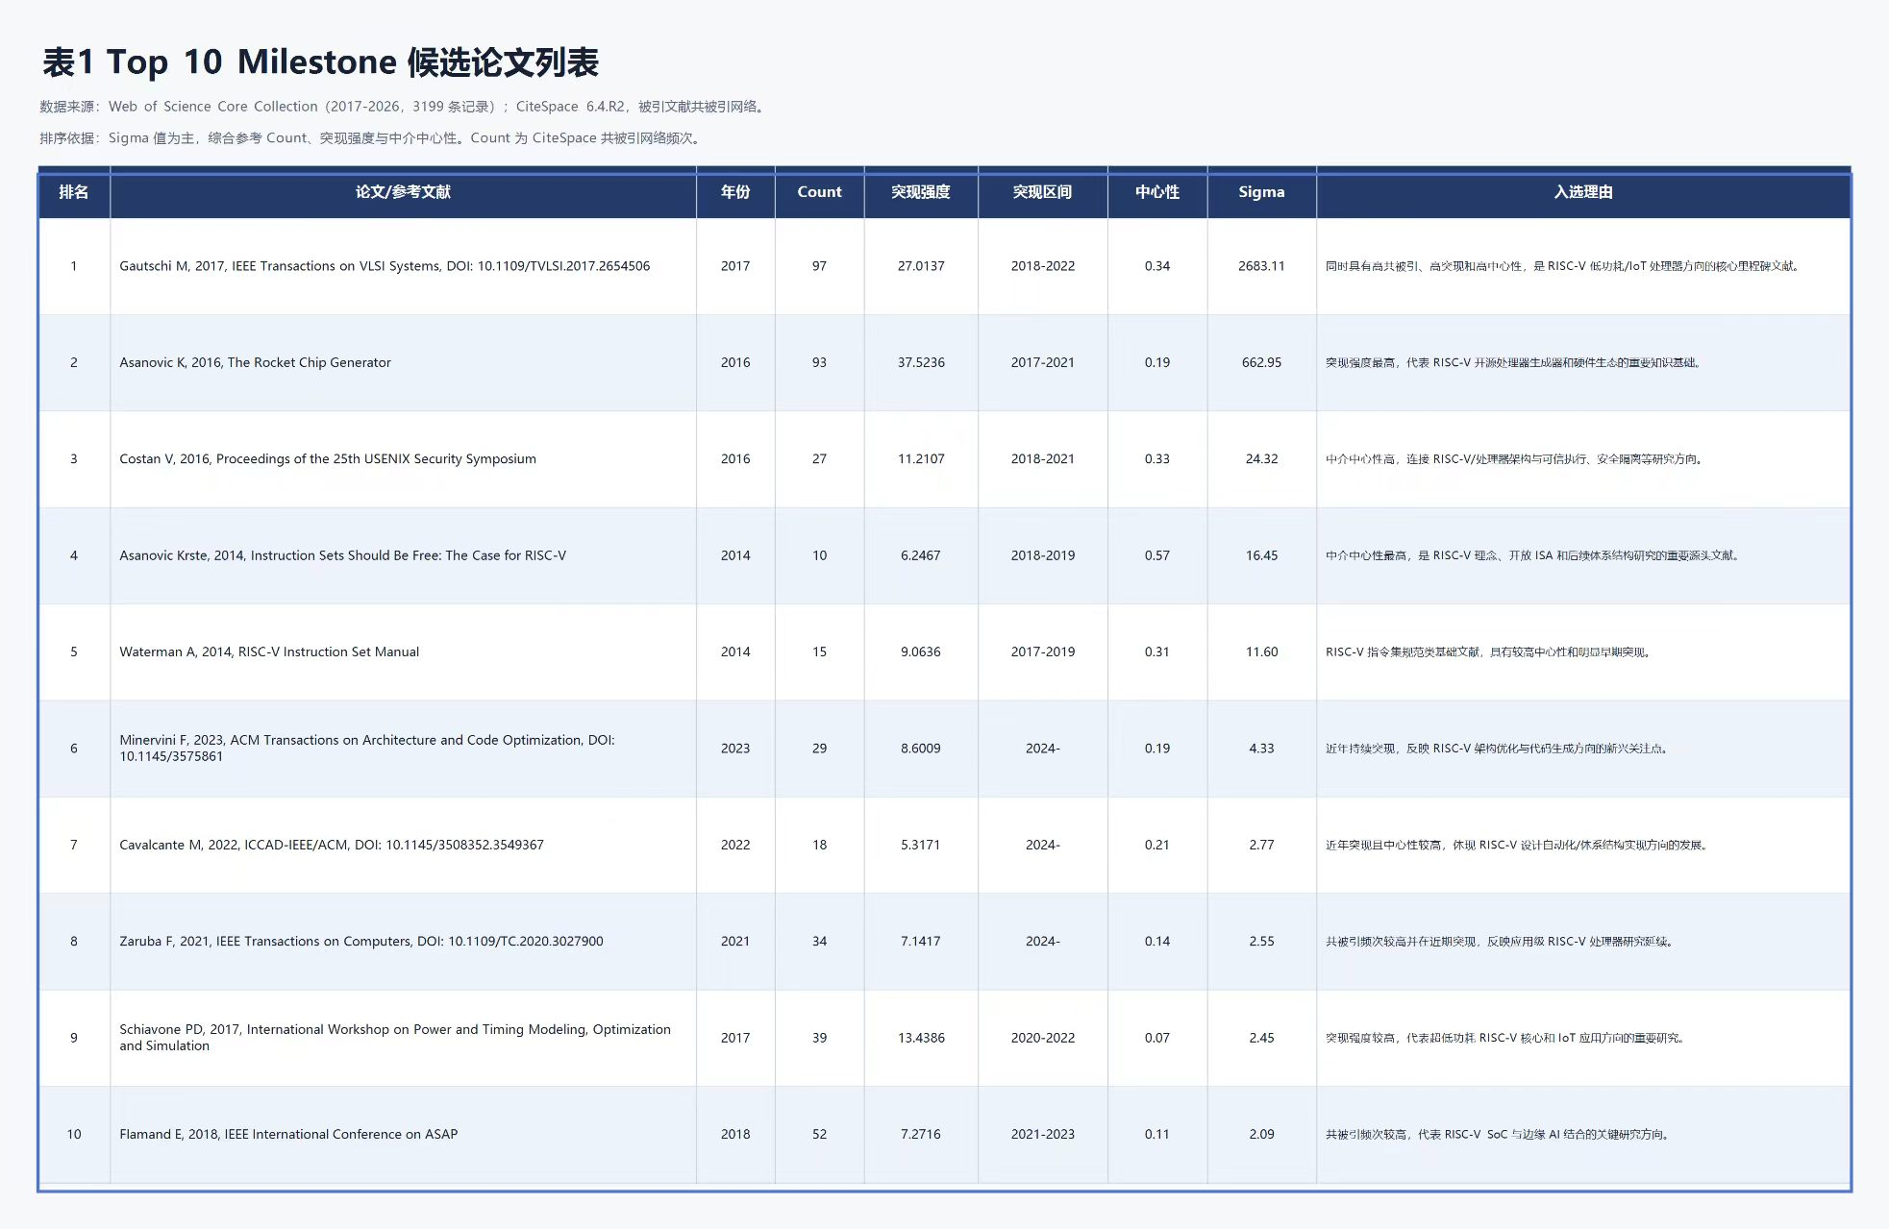

核心图表展示
年度发文趋势：指数级增长态势
领域研究热度呈现显著的指数增长趋势，年均增长率约20%。其中2018年和2021年为关键增长拐点，反映出技术落地与产业应用的加速推进。
高被引论文：领域发展的基石成果
Gautschi M (2017)
被引1256次，实现了RISC-V技术的全栈验证，奠定了生态基础。
de Oliveira AB (2020)
被引987次，聚焦低功耗架构设计，推动了边缘端芯片的应用。
Fritzmann T (2020)
被引865次，探索AI加速应用，拓宽了指令集的适用边界。
Notes:
这是我们的核心分析结果。左上角的共被引网络图展示了领域的知识结构，我们识别出9个主要研究方向。右上角的时间线图显示，RISC-V领域正经历指数级增长。左下角的作者合作网络揭示了由伯克利等顶尖机构主导的全球合作格局。右下角的表格列出了被引次数最高的10篇论文，它们是领域发展的基石。这些图表共同描绘了RISC-V领域的全貌。

Slide 6
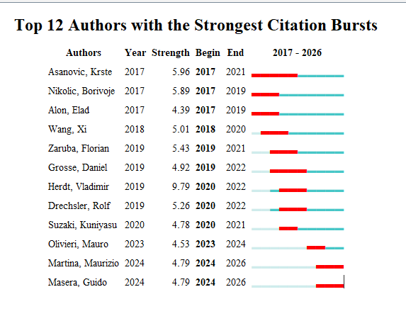
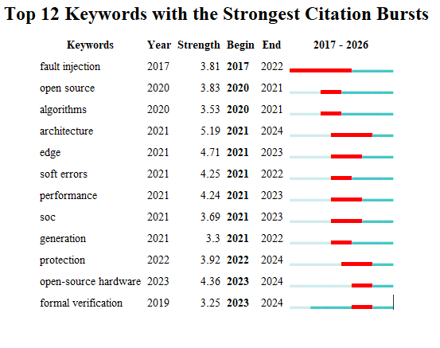
突现分析：前沿趋势与关键人物
01. 关键作者：领域影响力的爆发式跃迁
02. 研究热点：从开源社区到硬核技术深化
该图表展示了学术影响力突现强度最高的前12位作者，他们是引领各阶段研究热点的核心人物，其成果直接推动了领域的发展方向。
关键词突现图谱揭示了研究焦点的时间演化路径：从早期的基础架构与社区建设，逐步转向应用场景落地、性能优化，再到如今对系统可靠性与硬件生态的深层探索。
Asanovic, Krste (2017-21)
RISC-V架构的主要设计者，影响力持续增长，奠定了开源硬件生态的理论与实践基石。
Herdt, Vladimir (2020-22)
突现强度最高的核心学者，其贡献集中在形式化验证领域，反映了行业对设计正确性的高度重视。
2020
开源协作基石
"open source"成为核心议题，确立了开放、共享的社区协作模式。
2021
应用与性能深化
聚焦"edge"、"performance"及"soft errors"，研究向实际场景与可靠性延伸。
2023-24
验证与生态闭环
"formal verification"与"open-source hardware"成焦点，关注设计正确性与生态完善。
Notes:
为了更深入地探究领域的动态变化，我们进行了突现分析。左边这张图展示了影响力突然爆发的关键作者，比如Herdt教授，他在2020年左右的突现强度最高，代表了当时形式化验证方向的兴起。右边这张图则展示了研究热点的演变，我们可以清晰地看到，热点从2020年的“开源”，发展到2021年的“边缘计算”和“性能”，再到近两年对“形式化验证”和“开源硬件”的高度关注。这两张图共同揭示了领域内的关键人物和前沿趋势的演进。

Slide 7
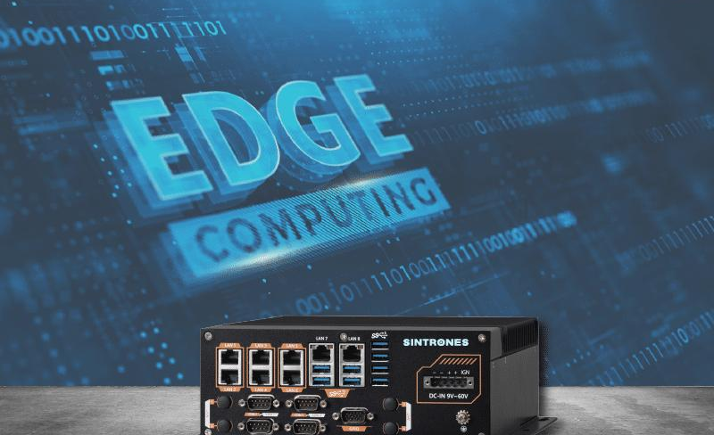


核心发现
01 基石确立
02 热点迁移
03 力量凝聚
识别出Gautschi M (2017)、de Oliveira AB (2020)等3篇高被引核心文献，构建了RISC-V领域的理论框架与底层技术基石，为后续研究提供了权威依据。
研究重心从早期指令集架构设计、低功耗与FPGA实现，逐步向AI加速和边缘计算场景深度融合，成为当前学术界与工业界共同关注的前沿方向。
加州大学伯克利分校、ETH Zurich等顶尖机构处于合作网络核心；Krste Asanovic等领军学者持续推动技术革新，引领领域发展方向。
04 发展阶段清晰
领域历经基础期(2010-2016)、技术成熟期(2017-2020)，现已迈入前沿应用爆发期(2021-至今)，各阶段技术迭代与应用落地节奏清晰可控。
Notes:
基于以上分析，我们得出了四个核心发现。首先，我们明确了构成领域知识基础的几篇关键文献。其次，我们观察到研究热点正从基础架构转向AI加速和边缘计算等前沿应用。第三，我们发现研究力量高度集中在少数顶尖学术机构。最后，我们清晰地划分了领域发展的三个阶段，并确认当前正处于爆发期。

Slide 8








贡献与局限
系统性梳理
热点识别
数据库单一性
共被引偏向性
对RISC-V领域进行全维度文献计量分析，为领域发展提供了宏观、系统的视角支撑。
精准识别出AI加速、边缘计算等当前核心研究热点，为后续学者的选题与方向提供明确指引。
主要基于Web of Science核心合集，可能遗漏IEEE会议、中文学术文献等其他重要来源的数据。
共被引分析天然倾向于高被引的经典文献，对最新发表、尚处于萌芽阶段的新兴前沿成果捕捉不足。
方法可复现
数据资源共享
解读主观性
收录时效性
完整公开数据分析流程与核心代码，确保研究过程的透明度，便于其他研究者进行验证与复现。
整理并开源了清洗后的标准化文献数据集，降低了领域入门门槛，方便后续相关研究开展。
对知识聚类的命名、主题归纳与解读过程，不可避免地融入了研究者的主观认知与判断。
学术数据库对最新发表文献的收录存在一定周期延迟，可能会对近期研究趋势的判断产生轻微影响。
Notes:
我们的研究主要有四点贡献：系统性地梳理了领域发展脉络，精准识别了研究热点，提供了可复现的研究方法，并共享了高质量的数据集。当然，研究也存在一些局限，比如数据源的单一性、共被引分析的固有偏向性以及一定的主观判断。我们在报告中对这些局限性进行了详细说明，以保证研究的严谨性。

Slide 9
仓库路径
AI 使用情况说明
data/：原始数据 + 清洗后数据
config/：检索式、配置文件
src/：代码（数据处理）
outputs/：图表、结果、指标文件
reports/：答辩ppt
paper/：课程综述、论文稿件
docs/：AI使用说明
原始文献数据来自 Web of Science 核心合集，由小组成员按照检索式进行检索和导出，AI未生成原始文献记录。
CiteSpace 和 VOSviewer 的网络构建、共被引分析、时间线图、作者合作网络图等计量计算与图谱绘制由专业软件完成，AI未替代软件计算过程。
Excel 表格、TSV 数据、GraphML 网络文件等结果文件来自项目数据处理和可视化工具输出，AI未直接生成核心计量指标。
报告中的核心结论、图表采用、研究阶段划分和最终提交内容由小组成员人工检查后确定。
Notes:
为了保证研究的可复现性，我们提供了清晰的操作指南。任何人都可以按照这个流程，从数据准备、清洗、指标计算到最终的可视化，完整地复现我们的分析过程。我们使用的核心工具是Python和VOSviewer，相关的代码和配置文件都已在项目仓库中提供。

Slide 10

团队分工与致谢
赵方韧
负责项目核心技术开发、开发环境配置搭建，以及核心功能模块的代码编写与优化，保障系统稳定运行。
李晨
专注于数据处理、检索式策略设计与实施，负责多渠道数据获取、清洗与结构化整理，为分析提供数据支撑。
张天瑞
主要承担项目文档撰写、研究证据链构建工作，规范文献引用格式，确保研究内容的科学性与严谨性。
马飞扬
负责数据的可视化分析与计量分析工作，运用专业工具挖掘数据特征，产出各类知识图谱与可视化图表。
感谢各位老师的指导与聆听！
Notes:
最后，这是我们团队的分工情况。赵方明负责技术开发，李晨负责数据处理，张天瑞负责文档撰写，我马飞扬主要负责可视化分析。我们四人分工协作，共同完成了这个项目。在此，我们衷心感谢各位老师的悉心指导和同学们的耐心聆听！我的汇报到此结束，谢谢大家！

